Slide 1

ADP l Administração de Pessoas
Contrato e Benefícios

Slide 2
Ficha de Registro & Contrato de Trabalho
Nesse documento consta todas as informações necessárias sobre o seu ingresso no RIOgaleão. Importante conferir todos os dados pessoais e contratuais.
Horário
Administrativo:
09h às 18h
(1h intervalo)
Escala:
2x2 (12h Trabalho);
Intervalos: 1h Diurno/2h Noturno
De acordo com o Plano de Ação (PA)
Pode haver alterações desde que ocorra alinhamento com o líder imediato.
Data de Pagamento
O pagamento é realizado no último dia útil do mês. O contracheque será enviado para seu e-mail corporativo até o dia do pagamento.

Slide 3
Formulários,
Termos, Documentos
e Declarações

Slide 4
Declaração de dependentes para desconto de Imposto de Renda na fonte
Nesse formulário você deve informar se possui dependentes legais, para fins de dedução do Imposto de Renda Retido na Fonte (IRRF).
Quem pode ser considerado dependente?
De acordo com a Receita Federal, os dependentes podem incluir:
    Cônjuge ou companheiro(a)
    Filhos ou enteados até 21 anos (ou até 24, se cursando ensino superior)
    Filhos incapacitados para o trabalho, de qualquer idade
    Pais, avós e bisavós (se você os sustenta)
    Irmãos, netos e bisnetos, sob sua guarda judicial
    Outros casos previstos pela legislação
Importante:
O mesmo dependente não pode ser declarado por mais de uma pessoa ao mesmo tempo.

Slide 5
Termo de Responsabilidade para Salário-Família
O salário-família é um benefício pago aos trabalhadores de baixa renda com filhos menores de 14 anos ou filhos inválidos de qualquer idade, desde que a renda mensal não ultrapasse R$ 1.906,04 em 2025. O valor do benefício é de R$ 65,00 por filho.
Quem tem direito ao salário-família?
    Pessoas que tenham filhos (ou dependentes legais) menores de 14 anos ou inválidos;
    Deve receber até o limite de renda estabelecido pelo INSS, que é de R$ 1.906,04

Slide 6


Formulário de LGPD
Sua privacidade é prioridade
A Lei Geral de Proteção de Dados (LGPD) garante que suas informações pessoais sejam tratadas com segurança, transparência e respeito. O Formulário de LGPD é a ferramenta que utilizamos para registrar seu consentimento, atualizar dados e atender às suas solicitações de forma rápida e adequada.
Preencher o formulário é fundamental para que possamos proteger seus direitos, manter a conformidade com a lei e assegurar que seus dados sejam usados apenas para as finalidades autorizadas.

Slide 7

Autodeclaração Étnico-Racial
A Autodeclaração Étnico-Racial é a forma como cada pessoa se identifica em relação à sua raça/cor, segundo categorias definidas pelo IBGE:
Esse dado é pessoal, voluntário e auto declaratório, ou seja, cada indivíduo escolhe como deseja se identificar.
Para que serve?
Cumprimento da legislação trabalhista e das normas de órgãos reguladores
Apoio a políticas de diversidade e inclusão dentro da empresa
Geração de estatísticas oficiais e indicadores internos que ajudam a promover ações afirmativas.

Slide 8
Código de Ética
Mais do que um documento
É o guia que orienta nossas atitudes, decisões e relacionamentos no dia a dia. Nele estão os princípios e valores que sustentam a nossa credibilidade. É responsabilidade de todos conhecer e seguir essas diretrizes. Por isso, leia o Código de Ética com atenção e aplique-o nas suas ações. A ética de cada um constrói a reputação de todos, fortalecem a confiança e garantem um ambiente de trabalho íntegro e respeitoso.
É responsabilidade de todos conhecer e seguir essas diretrizes.
Por isso, leia o Código de Ética com atenção e aplique-o nas suas ações. A ética de cada um constrói a reputação de todos.
ACESSE AQUI

Slide 9
Tudo que você precisa saber:
Benefícios

Slide 10





Benefícios alimentares
Alelo
Vale Refeição
Vale Alimentação
R$ 1.315,78
R$ 182,26
R$ 59,80 por dia x 22 dias fixos.
O saldo estará disponível sempre no último dia útil do mês.
Usado em restaurantes, lanchonetes e similares.
A empresa é responsável por 97% do custo e o integrante por 3%.
O valor a ser descontado do Integrante é de
R$ 39,47
Recebem o benefício os integrantes com salário base de até R$ 5.671,69;
O saldo estará disponível sempre no último dia útil do mês.
Usado em supermercados e estabelecimentos para compra de alimentos.
BAIXE O APP ALELO:

Slide 11
Benefícios alimentares
Alelo
Proporção entre VR e VA
Existe a opção de transferência de 80% do VR para VA, segundo clausula 40ª do nosso ACT
A opção realizada neste momento não é definitiva. Você poderá solicitar a alteração quando for necessário, através do e-mail.
Importante ressaltar que a solicitação deve ser realizada até o dia 15 do mês, passa a alteração no crédito do mês seguinte.
100% Vale Refeição: R$ 1.315,78
80% de Vale Refeição e 20% de Vale Alimentação:
(VR – R$ 1.052,62 e VA – R$ 263,16)
60% de Vale Refeição e 40% de Vale Alimentação: (VR – R$ 789,47 e VA – R$ 526,31)
40% de Vale Refeição e 60% de Vale Alimentação: (VR – R$ 526,31 e VA – R$ 789,47)
20% de Vale Refeição e 80% de Vale Alimentação: (VR – R$ 263,16 e VA – R$ 1.052,62

Slide 12
Benefícios de Locomoção
Vale Transporte
Vale Mobilidade + Estacionamento
R$ 361,89
O valor será de acordo com o necessário para a sua locomoção entre local de trabalho e residência
O saldo estará disponível no último dia útil do mês
Não há o desconto de 6%
No mês de férias o valor será proporcional aos dias úteis.
Vale Combustível/Mobilidade para utilização em táxis, aplicativos de mobilidade e postos de combustível.
O benefício não será cumulativo ao benefício de Vale-transporte.
No mês de férias o valor será proporcional aos dias úteis.

Slide 13

Auxílio Creche
R$ 570,05
No RIOgaleão, oferecemos o Auxílio Creche para apoiar as colaboradoras mães. O benefício é destinado a quem tem filhos, enteados ou crianças sob sua guarda (mesmo que provisoriamente), tutela ou curatela.
Quais são as regras?
    A criança deve ter de 0 a 6 anos, 11 meses e 29 dias de idade. Ou seja, não pode ter completado 7 anos.
    Não há desconto para o integrante.
Como aderir ao benefício?
    Mensalmente a Integrante deverá apresentar na área de Pessoas & Organização até o dia 15 de cada mês os documentos de comprovação de pagamento, tanto de creche, como também de profissional contratado para cuidar dos filhos, nos termos do caput desta cláusula.

Slide 14
Auxílio Material Escolar
R$ 304,10
Importante:
Na hipótese de PAI e da MÃE trabalharem na CONCESSIONÁRIA, apenas um deles terá direito.
Esse benefício NÃO é acumulativo com auxílio de creche para filhos de aeroportuários
Será concedido aos empregados que percebam salário nominal de até R$ 5.671,69.
No RIOgaleão, oferecemos auxílio para aquisição de material escolar por dependente matriculado no ensino fundamental, com até 15 anos. O valor máximo do benefício é de R$ 864,45 (oitocentos e sessenta e quatro reais e quarenta e cinco centavos)
O auxílio será reembolsado ao aeroportuário entre janeiro e março, mediante apresentação de:
Comprovação de matrícula;
Lista de material, não aplicável para escolas da rede pública, quando não for disponibilizada por estas;
Nota fiscal de compra com discriminação dos itens de compra, quando não for apresentada lista de material.

Slide 15

Wellhub
Pensando no seu bem-estar, o RIOgaleão oferece acesso ao Wellhub, uma plataforma de benefícios focada na saúde física e mental. Com ele, você pode se exercitar em milhares de academias, estúdios e apps de treino, meditação, nutrição e terapia, tudo com um plano mensal acessível.
            01
            02
            03
            04
Flexível
19.000 academias e estúdios
705 modalidades
1.279 cidades no Brasil
Prático
Fácil de usar via web
ou app.
Nenhuma taxa de adesão ou cancelamento.
Troque de plano e cancele quando quiser.
Ilimitado
Descubra algo novo ou faça o que você gosta todos os dias.
Acessível
50 a 70% de desconto comparado ao preço de mercado.

Slide 16
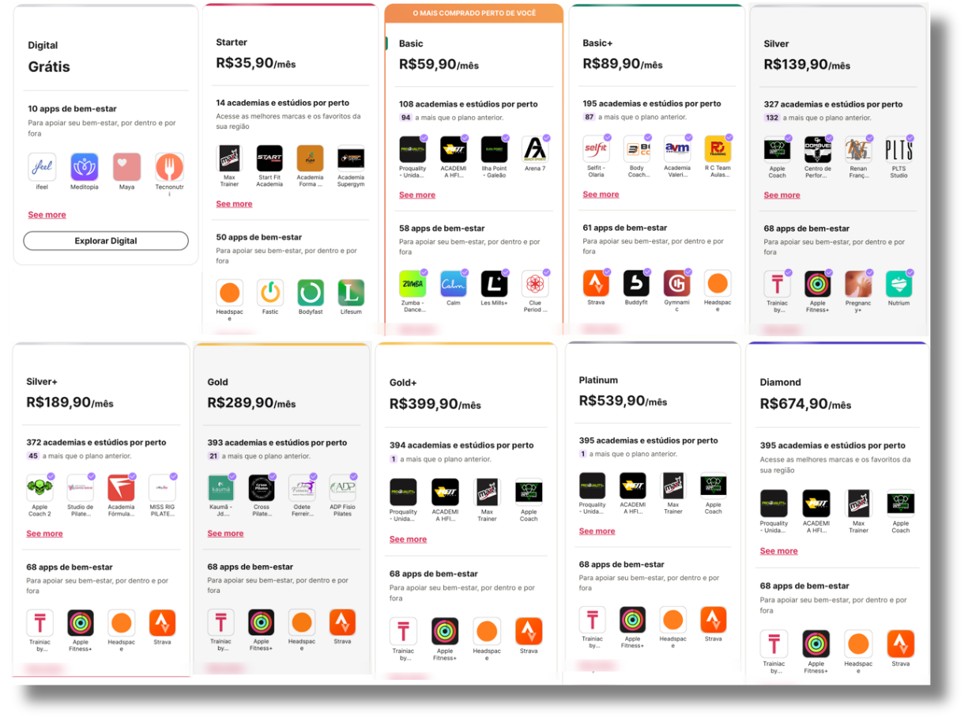


Você escolhe o plano que melhor se adapta à sua rotina e estilo de vida, e cuida da sua saúde no seu ritmo!
BAIXE O APP WELLHUB:

Slide 17

Dúvidas:
Qual a forma de pagamento?
O pagamento poderá ser feito por desconto em folha ou cartão de crédito. O aplicativo dará a opção após a escolha do plano.
Posso incluir dependetes?
Sim! Porém, o pagamento para os dependentes é exclusivo por cartão de crédito. Não é possível solicitar desconto em folha.
Já estou apto(a) para acessar?
Solicitamos que aguarde o envio do convite para o seu e-mail corporativo.

Slide 18
Tudo que você precisa saber:
Plano de Saúde
e Odontológico

Slide 19

Plano de Saúde
Bradesco Saúde
Quem tem direito?
Quando posso incluir ?
Todos os integrantes;
Cônjuge ou companheiro (a).
Filhos (as) solteiros (as) - naturais, adotivos ou enteados até 30 anos.
Filhos (as) inválidos (as) - considerados elegíveis para o Imposto de Renda.
No ato da admissão;
Em até 30 dias da data do nascimento, casamento ou adoção (guarda permanente).
Não é possível incluir pai, mãe, irmãos, avós, netos(as), tios(as), sobrinho(as), bisnetos(as), sogro(a), genro, nora, padrasto, madrasta e cunhado(a).

Slide 20
Plano de Saúde
Bradesco Saúde
Quais documentos devo entregar para incluir um dependente?
Cônjuge: Cópia da Certidão de Casamento e Cópia do CPF.
Companheiro (a): Cópia da Escritura de União Estável registrada em cartório e Cópia do RG e CPF.
Filhos menores de 18 anos: Cópia da Certidão de Nascimento e Cópia do CPF.
Filhos maiores de 18 anos: Cópia da Certidão de Nascimento, Cópia do CPF e Comprovante de Escolaridade.

Slide 21
Plano de Saúde
Bradesco Saúde
Níveis de Plano e Custeio Mensal
NÍVEL DE PLANO
ACOMODAÇÃO
ABRANGÊNCIA
CUSTO ITEGRANTE
SUBSÍDIO EMPRESA
CUSTO TOTAL
BÁSICO
Enfermaria
Nacional
R$ 63,53
R$ 549,28
R$ 612,81
ESPECIAL
Apartamento
Nacional
R$ 400,71
R$ 549,28
R$ 949,99
EXECUTIVO
Apartamento
Nacional
R$ 732,07
R$ 549,28
R$ 1.281,35
*Para filhos acima de 24 anos não há o subsídio empresa. O custo total é arcado pelo integrante.

Slide 22

Plano de Saúde
Bradesco Saúde
Coberturas Exclusivas
Fonoaudiologia
Psicoterapia
Psicomotricidade
Terapia Ocupacional
Cirurgia refrativa independente do grau*
Vacinas preventivas para Hepatite B e Meningite
Acompanhante de paciente internado independente da idade e somente nos casos de acomodação quarto privativo.

Slide 23
Plano de Saúde
Bradesco Saúde
Coparticipação
Trata-se do percentual aplicado sobre o valor pago pela Bradesco Saúde a sua rede referenciada nos casos de consulta médica e exames simples.
A coparticipação para consultas médicas e exames simples é de 30%.
A coparticipação será descontada em contra cheque em até 60 dias após a realização da consulta médica ou exame simples.
Lembre-se:
As despesas de plano de saúde (contribuição fixa e coparticipação) podem ser apresentadas ao Imposto de Renda!
Acompanhe seu extrato de utilização através do site Bradesco Seguros !

Slide 24


Plano de Saúde
Bradesco Saúde
Reembolso
Todos os planos contratados possuem acesso ao Reembolso Médico;
Os valores de Reembolso são definidos pela Bradesco Saúde;
A opção de Reembolso deve ser utilizada nos casos em que o médico/local aceite outros planos ou atenda somente de forma particular;
Nos casos de reembolso de consultas médicas e exames simples a Bradesco Saúde irá efetuar o pagamento do reembolso já deduzindo
o % de coparticipação.
  Sempre que desejar consultar o valor do Reembolso para algum procedimento, basta entrar em contato com a Central Bradesco Saúde - 4004.2700 e solicitar sua prévia de reembolso.

Slide 25
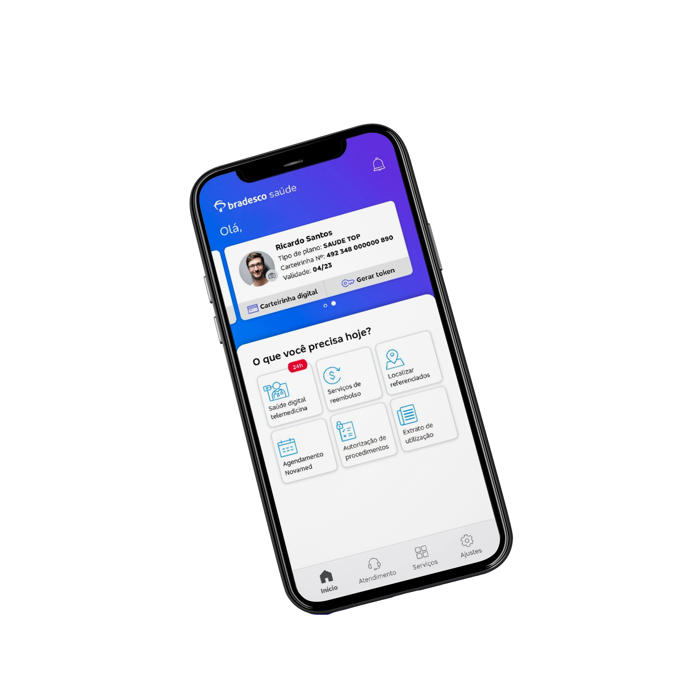


Plano de Saúde
Bradesco Saúde
BAIXE O APP
Aplicativo
Faça o download do app Bradesco Saúde
Cadastre-se gratuitamente
Acesse os detalhes do seguro saúde
Encontre médicos, clínicas, hospitais e laboratórios
Consulte seus pedidos de reembolso
Visualize seu extrato de utilização
Acompanhe o status de senhas dos procedimentos
Visualize o Clube de Vantagens e outras vantagens

Slide 26

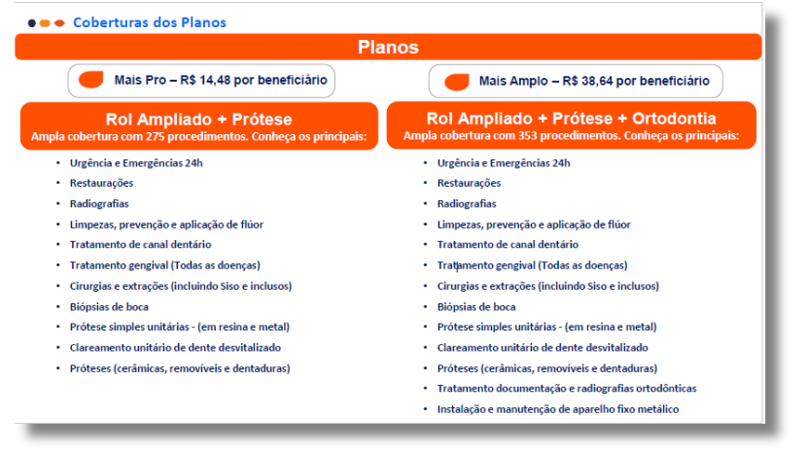
Plano Odontológico
SulAmérica Odonto
Companhia com 127 anos de mercado
Rede de distribuição com + 25 mil prestadores
+ de 7 milhões de clientes e cobertura geográfica em expansão sendo 2.1 milhões de beneficiários Odonto.
Maior programa de relacionamento com corretores independentes.

Slide 27
Plano Odontológico
SulAmérica Odonto
Inclusões / Upgrade
Pode incluir:
Cônjuge;
Companheiro(a);
Filhos
Pai, mãe, irmãos, avós, netos(as), tios(as), sobrinho(as), bisnetos(as), sogro(a), genro, nora, padrasto, madrasta e cunhado(a).
Exclusões
Após ter cumprido 12 meses de sua inscrição em um dos planos, independente ter havido ou não utilização.

Slide 28



Plano Odontológico
SulAmérica Odonto
Aplicativo
Carteirinha digital
Consulta à rede referenciada
Consulta à farmácias com desconto
Solicitações e acompanhamentos de reembolsos
Telemedicina
Agendamento de consultas

Slide 29
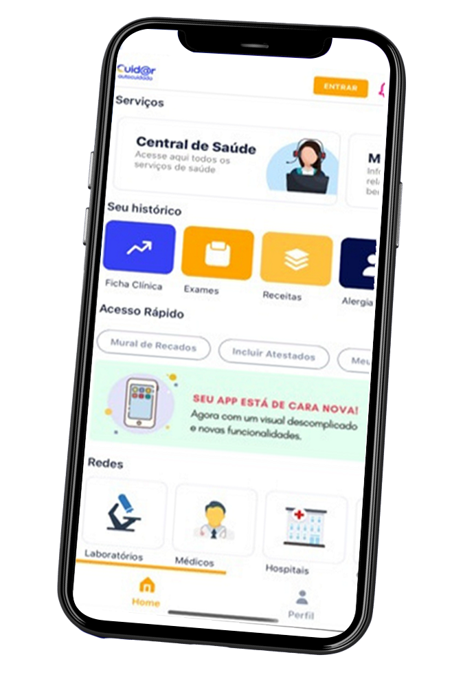



Consultas
MDS Cuidar
O MDS Cuid@r é o aplicativo que coloca a saúde na palma da sua mão. Nele, você pode realizar consultas online com especialistas, incluindo médicos e psicólogos, de forma prática e segura. Além disso, o app reúne outras funcionalidades para cuidar do seu bem-estar, como acesso aos benefícios de saúde da empresa, programas de prevenção e acompanhamento personalizado, gestão de crônicos, suporte à maternidade, teleconsulta e muito mais.
Com o Cuid@r, você tem um espaço único para cuidar da sua saúde física, mental e emocional, sempre que precisar.

Slide 30
Tudo que você precisa saber:
Seguro de Vida

Slide 31

Seguro de Vida Prudential
A Prudential do Brasil, maior seguradora independente do país no ramo de vida (excluindo VGBL), existe desde 1998, mas a sua história começou antes disso. Somos uma subsidiária da Prudential Financial, Inc, uma das maiores instituições em serviços financeiros no mundo, com mais de 140 anos de existência e operações em mais de 40 países. No Brasil, a Prudential é especializada há quase 20 anos em seguro de vida individual e, desde 2017, comercializa também seguro de vida em grupo.
1
SEGURO DE VIDA – COMPULSÓRIO | INTEGRANTE | CÔNJUGE | FILHOS | PAIS | SOGROS | CUSTO INTEGRANTE*
Morte Natural | 24 X salário base Exemplo: se o salário base é R$ 2.000,00 a indenização seria 24 × 2.000 = R$ 48.000,00. |  |  |  |  | Zero
Morte Acidental | 48 X salário base Exemplo: salário base R$ 2.000,00 → 48 × 2.000 = R$ 96.000,00. |  |  |  |  | Zero
Invalidez Permanente Total ou Parcial por Acidente | 200% Exemplo: salário base R$ 2.000,00 → 200% = R$ 4.000,00. |  |  |  |  | Zero
Invalidez Funcional Permanente Total por Doença | 100% Exemplo: salário base R$ 2.000,00 → R$ 2.000,00. |  |  |  |  | Zero
Assistência Funeral Familiar | R$7.000,00 | R$7.000,00 | R$7.000,00 |  |  | Zero

Slide 32
Seguro de Vida Prudential
Complementar
2
SEGURO DE VIDA – SUPLEMENTAR OPCIONAL | INTEGRANTE | CÔNJUGE | FILHOS | PAIS | SOGROS | CUSTO INTEGRANTE*
Morte Natural | Entre R$ 50 mil e R$ 500 mil.. | 50% Se você contrata R$ 100 mil de cobertura: Cônjuge recebe: 50 mil Filhos recebem: 10 mil |  |  |  | R$ 5 - R$ 300
Morte Acidental | 200% Exemplo: se contratar R$ 50 mil → recebe R$ 100 mil em caso de morte acidental. | 50% Se você contrata R$ 100 mil de cobertura: Cônjuge recebe: 50 mil Filhos recebem: 10 mil |  |  |  | R$ 5 - R$ 300
Invalidez Permanente Total ou Parcial por Acidente | 100% Exemplo: contratou R$ 100 mil → recebe R$ 100 mil. | 100% |  |  |  | R$ 5 - R$ 300
Invalidez Funcional Permanente Total por Doença | 100% Exemplo: salário base R$ 2.000,00 → R$ 2.000,00. |  |  |  |  | R$ 5 - R$ 300
Doenças Congênitas* |  |  | R$5.000,00 |  |  | R$ 5 - R$ 300
Assistência Funeral Familiar | R$7.000,00 | R$7.000,00 | R$7.000,00 | R$7.000,00 | R$7.000,00 | R$ 5 - R$ 300

Slide 33
Seguro de Vida Prudential
Complementar
SEGURO DE VIDA – SUPLEMENTAR OPCIONAL
Plano | 1 | 2 | 3 | 4 | 5 | 6 | 7
Capital Segurado | 50.000,00 | 10.000,00 | 150.000,00 | 200.000,00 | 300.000,00 | 400.000,00 | 500.000,00
18 até 39 anos | R$ 4,63 | R$ 9,27 | R$ 13,90 | R$ 18,54 | R$ 27,80 | R$ 37,07 | R$ 46,34
40 até 49 anos | R$ 9,43 | R$ 18,87 | R$ 28,30 | R$ 37,74 | R$ 56,61 | R$ 75,48 | R$ 94,34
50 até 59 anos | R$ 15,92 | R$ 31,65 | R$ 47,77 | R$ 63,69 | R$ 95,54 | R$ 127,38 | R$ 159,23
60 até 70 anos | R$ 34,22 | R$ 68,44 | R$ 102,66 | R$ 136,89 | R$ 205,33 | R$ 273,77 | R$ 342,21

Slide 34
Seguro de Vida Prudential
Acidentes Pessoais
3
Acidentes Pessoais - Opcional | INTEGRANTE | CÔNJUGE | CUSTO INTEGRANTE
Morte Natural | R$ 50 mil a R$ 1,1 milhão. | 50% | R$ 4 - R$ 100
Invalidez Funcional Permanente Total por Doença | 100% | 50% | R$ 4 - R$ 100
Diaria de Incapacidade Temporária (DIT¹) | 10% Se você contrata R$ 100 mil → DIT máxima é R$ 10 mil (independente de quantos dias for). |  | R$ 4 - R$ 100
Doenças Críticas | 20% O seguro paga 20% do valor contratado caso o segurado tenha: câncer, AVC (derrame), infarto, paralisia, falência renal, transplante de órgão vital |  | R$ 4 - R$ 100
Assistência Funeral Titular | R$7.000,00 |  | R$ 4 - R$ 100

Slide 35
Seguro de Vida Prudential
Acidentes Pessoais
Diária de Incapacidade Temporária (DIT)
Doenças Críticas
A cobertura garante R$ 200,00 por dia de afastamento do segurado devido a acidente, após cumprida a franquia.
O total das diárias é limitado a 10% do capital de Morte Acidental.
Durante o recebimento das diárias de um acidente, não há acúmulo caso ocorra outro acidente.
O direito a novas diárias só existe após a alta médica do primeiro acidente, se ainda houver capital disponível e respeitada a franquia.
Se o limite for atingido, um novo pedido só poderá ser feito
Pagamento de 20% do valor contratado para a cobertura de morte e invalidez, no caso de primeiro diagnóstico de câncer, transplante de órgão vital, paralisia, falência do rim, derrame e infarto, ocorrido exclusivamente no período de vigência do seguro, após o cumprimento do prazo de 180 dias de carência.

Slide 36
Seguro de Vida Prudential
Acidentes Pessoais
ACIDENTES PESSOAIS - OPCIONAL
Plano | Morte e Invalidez | Doenças Críticas | DIT* | Limite de Diárias | Custo Mensal
1 | R$ 50.000,00 | R$ 10.000,00 | R$ 5.000,00 | 25 | R$ 4,01
2 | R$ 100.000,00 | R$ 20.000,00 | R$ 10.000,00 | 50 | R$ 8,02
3 | R$ 150.000,00 | R$ 30.000,00 | R$ 15.000,00 | 75 | R$ 12,03
4 | R$ 200.000,00 | R$ 40.000,00 | R$ 20.000,00 | 100 | R$ 16,04
5 | R$ 300.000,00 | R$ 60.000,00 | R$ 30.000,00 | 150 | R$ 24,05
6 | R$ 400.000,00 | R$ 80.000,00 | R$ 40.000,00 | 200 | R$ 32,07
7 | R$ 500.000,00 | R$ 100.000,00 | R$ 50.000,00 | 250 | R$ 40,09
8 | R$ 700.000,00 | R$ 100.000,00 | R$ 50.000,00 | 250 | R$ 56,12
9 | R$ 900.000,00 | R$ 100.000,00 | R$ 50.000,00 | 250 | R$ 72,16
10 | R$ 1.100.000,00 | R$ 100.000,00 | R$ 50.000,00 | 250 | R$ 88,19
*DIT - A cobertura garante R$ 200,00 por dia de afastamento do segurado devido a acidente, após cumprida a franquia.
  O total das diárias é limitado a 10% do capital de Morte Acidental.
  Durante o recebimento das diárias de um acidente, não há acúmulo caso ocorra outro acidente.
  O direito a novas diárias só existe após a alta médica do primeiro acidente, se ainda houver capital disponível e respeitada a franquia.
  Se o limite for atingido, um novo pedido só poderá ser feito para acidentes ocorridos após 1 ano do primeiro acidente.

Slide 37
Seguro de Vida Prudential
Assistência Funeral
A indicação de beneficiários é livre e pode ser modificada a qualquer tempo, bastando apenas uma nova indicação por meio de formulário da Prudential, basta solicitar a área de P&O da RIOgaleão.
Na ausência da indicação de beneficiários, a indenização será paga, conforme o código civil artigos 792/793 e 1829.
Lembre-se :
Informar este telefone para sua família e os instrua a procurar a área de P&O da RIOgaleão, caso ocorra Morte Natural ou Acidental, para que sejam orientados sobre a documentação necessária para recebimento da importância segurada.
  Assistência Funeral 4004-4828
  Atendimento 24h

Slide 38
Seguro de Vida Prudential
Assistência Funeral
Serviços Prestados
Importante:
Não há serviço de assistência para:
Aquisição de jazigo;
Pagamento de despesas com exumação dos corpos que já estiverem no jazigo quando do sepultamento da pessoa coberta;
Atuação nas localidades onde a legislação não permitir que o serviço de Assistência Funeral Familiar intervenha
Serão prestados exclusivamente os seguintes serviços,
NÃO ultrapassando o limite contratado em sua apólice:
Sepultamento ou cremação;
Locação de jazigo por até 3 (três) anos;
Passagem aérea, em classe econômica, para 1 (um) membro da família;
Urna para o sepultamento;
Coroa de flores;
Traslado do corpo, exclusivamente no Brasil, dentro do limite contratado para o serviço;
Ornamentação de urna;
Velório e paramentos (castiçais e velas que acompanham a urna);
Mesa de condolências;
Registro de óbito;
Velório;
Carro funerário;
Veículo de aluguel com motorista;
Assessoria para formalidades administrativas.
Despesas superiores ao limite contratado serão de responsabilidade do responsável/representante do segurado.

Slide 39

Seguro de Vida Prudential
Seguro de Vida em Grupo
Portal
Acesse seguradovg.prudential.com.br
Clique em “Primeiro acesso”, preencha seu CPF e clique em OK Você receberá um e-mail para cadastro da senha de acesso
Retorne ao portal e faça o login com seu CPF e senha cadastrada Você receberá um novo e-mail com o código de acesso
Insira o código recebido no portal e continue para acessar a plataforma Se seu e-mail não estiver cadastrado, entre em contato com a Central de Atendimento no telefone 0800 730 0012
Aproveite muito mais praticidade e segurança para administrar o seu seguro!

Slide 40
Tudo que você precisa saber:
Previdência
Privada

Slide 41



A conquista de um futuro tranquilo começa agora
Previdência privada complementar, é uma forma de poupança para ajudá-lo a planejar seu futuro e conquistar uma aposentadoria mais tranquila.

Slide 42

Previdência privada
Complementar
Vantagens de participar:
A empresa faz contribuições em seu nome: de acordo com a regras do plano.
Praticidade dos descontos das contribuições em folha de pagamento.
A despesa de administração é paga pela empresa.
Caso se desligue da empresa antes de se aposentar, o Plano lhe oferece opções atraentes.
O Plano oferece cobertura em diversas situações, Aposentadoria, Invalidez e Morte.

Slide 43

Previdência privada
Contribuições I Regular Participante
O cálculo da Contribuição Regular será realizado com aplicação de um percentual inteiro de 1% a 12%, definido pelo próprio Participante sobre o Salário de Contribuição.
Exemplos:
SALÁRIO CONTRIBUIÇÃO | PERCENTUAL ESCOLHIDO (1% A 12%) | CÁLCULO DA CONTRIBUIÇÃO
R$ 2.500 | 4% | 2.500,00 x 4% = R$ 100
R$ 3.600 | 5% | 3.600,00 x 5% = R$ 180
R$ 5.200 | 7% | 5.200,00 x 7% = R$ 364
R$ 10.000 | 12% | 10.000,00 x 12% = R$ 1.200
Salário de Contribuição = salário base nominal do Participante

Slide 44
Previdência privada
Rentabilidade Líquida das Carteiras
Carteira | 2025 até Jun | 2024 | 2023 | 2022 | 2021 | 2020 | 2019 | 2018 | 2017 | 2016 | Acumulado
RIOgaleão Prev 1 (C11) | 6,45% | 10,47% | 9,17% | 11,46% | 4,84% | 2,79% | 6,76% | 7,14% | 10,03% | 13,73% | 121,87%
RIOgaleão Prev 2 (C5) | 6,24% | 3,95% | 17,09% | 8,23% | -2,18% | 6,29% | 13,22% | 10,37% | 14,59% | 20,08% | 150,20%
RIOgaleão Prev 3 (C3) | 6,95% | 6,11% | 12,40% | 6,36% | -4,99% | 8,93% | 17,59% | 11,61% | 16,34% | 23,75% | 165,31%
RIOgaleão Prev 4 (C6) | 8,91% | 1,23% | 16,03% | 4,59% | -8,11% | 5,92% | 20,42% | 11,98% | 17,20% | 26,82% | 161,00%
Indicadores
IPCA | 2,99% | 4,83% | 4,62% | 5,78% | 10,06% | 4,52% | 4,31% | 3,79% | 2,95% | 6,29% | 62,82%
CDI | 6,42% | 10,88% | 13,04% | 12,39% | 4,44% | 2,73% | 5,97% | 6,42% | 9,93% | 14,00% | 127,30%
IMA-S | 6,55% | 11,11% | 13,05% | 12,37% | 4,40% | 2,77% | 5,99% | 6,40% | 10,16% | 13,84% | 128,18%
IRF-M | 10,77% | 1,86% | 16,51% | 8,82% | -1,99% | 6,69% | 12,03% | 10,73% | 15,19% | 23,37% | 163,71%
IMA-B5 | 6,04% | 6,16% | 12,13% | 9,78% | 4,57% | 8,04% | 13,15% | 9,87% | 12,58% | 15,48% | 153,00%
Ibovespa | 15,44% | -10,36% | 22,28% | -4,69% | -11,93% | 1,87% | 31,58% | 15,03% | 26,86% | 38,91% | 216,98%
S&P R$ | -6,77% | 57,72% | 15,27% | -24,68% | 36,26% | 49,89% | 34,06% | 9,83% | 21,21% | 11,22% | 417,58%
Para acompanhar os relatórios de rentabilidade mensalmente, acesse www.multiprev.com.br > Entrar no Plano > Investimentos.
A rentabilidade obtida no passado não representa garantia de rentabilidade futura.

Slide 45

Previdência privada
Aplicação dos recursos
    O Participante optará, a seu exclusivo critério e sob sua responsabilidade, por uma das cinco opções de Perfil de Investimento para a aplicação dos recursos de participante e patrocinadora.
    O participante que no momento da adesão não fizer a opção por um dos perfis disponíveis terá os recursos alocados na RIOgaleão Prev 1 (C11).
    O Participante poderá alterar a opção de Perfil de Investimentos em Agosto de cada ano e vigorar em setembro
RIOgaleão Prev 1 (C11)
RIOgaleão Prev 2 (C5)
Carteira 11
Carteira 5
RENDA FIXA
RENDA FIXA E VARIÁVEL
WESTERN ASSET
WESTERN ASSET
RIOgaleão Prev 3 (C3)
RIOgaleão Prev 4 (C6)
Carteira 3
Carteira 3
RENDA FIXA E VARIÁVEL
RENDA FIXA E VARIÁVEL
WESTERN ASSET
WESTERN ASSET
Perfil Ciclo de Vida
WESTERN ASSET

Slide 46
Previdência privada
Política de Investimentos (2024)
Perfil | Segmento | Limites | Alvo | Benchmark
C11 | Renda Fixa | 100% - 100% | 100% | CDI
C5 | Renda Fixa | 76,75% - 95% | 88,0% | 50%IMA-S + 10%IRF-M + 35%IMA-B5 + 5%IMA-B5+
 | Renda Variável | 5% - 15% | 7,75% | IBOVESPA
 | Estruturados | 0% - 4% | 2,0% | CDI
 | Exterior | 0% - 4,25% | 2,25% | MSCI WorldBRL
C3 | Renda Fixa | 54% - 80% | 68,5% | 50%IMA-S + 10%IRF-M + 35%IMA-B5 + 5%IMA-B5+
 | Renda Variável | 20% - 35% | 24,0% | IBOVESPA
 | Estruturados | 0% - 3% | 1,5% | CDI
 | Exterior | 0% - 8% | 6,0% | MSCI WorldBRL
C6 | Renda Fixa | 37% - 65% | 52,0% | 50%IMA-S + 10%IRF-M + 35%IMA-B5 + 5%IMA-B5+
 | Renda Variável | 35% - 50% | 39,0% | IBOVESPA
 | Estruturados | 0% - 5% | 3,0% | CDI
 | Exterior | 0% - 8% | 6,0% | MSCI WorldBRL

Slide 47



Previdência privada
Estrutura
CONTRIBUIÇÃO DO PARTICIPANTE
Como será formada a sua Previdência Complementar?
Com a parceria da Patrocinadora você acumula um saldo maior ao longo de sua carreira e adquire uma renda complementar para a sua aposentadoria!
CONTRIBUIÇÃO DA PATROCINADORA
RETORNO DOS INVESTIMENTOS
SALDO DE
CONTA TOTAL

Slide 48

Previdência privada
Incentivo Fiscal
Vantagens fiscais da contribuição
Na declaração anual de Imposto de Renda, caso opte pelo modelo completo, você pode deduzir 100% das suas contribuições para o plano, limitado a 12% do seu rendimento bruto no ano.
SEM PREVIDÊNCIA |  | COM PROVIDÊNCIA
Salário bruto mensal | 4.500,00 | 4.500,00
INSS | 448,82 | 448,82
Dependentes (2) | 379,18 | 379,18
Previdência Complementar | - | 540,00
Base de cálculo | 3.672,00 | 3.132,00
Imposto de Renda (Tabela Progressiva) | 550,80 | 469,80
Parcela a deduzir | 381,44 | 381,44
Imposto de Renda a pagar | 169,36 | 88,36
Economia de Imposto de Renda mensal |  | 81,00
Economia de Imposto de Renda anual |  | 972,00

Slide 49




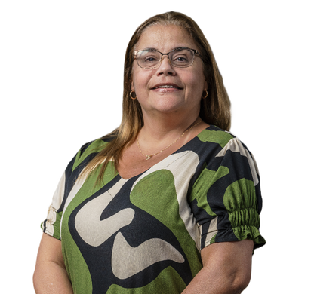
CONTATO
adp@riogaleao.com
Marcelo Farias
Coordenador ADP
Osmar Souza
Benefícios
Carolina Brito
Pagamentos e Encargos
Ana Carolina
Férias
Luciana Sena
Rescisão e Ponto

